Slide 1


¡BIENVENIDOS!
Obtenga ayuda con sus medicamentos
Video# 2
Notes:
¡Bienvenidos a nuestra segunda clase!
Hoy hablaremos sobre cómo controlar enfermedades como la diabetes tomando los medicamentos según las recomendaciones de su médico.

Slide 2


Revisión: ¿Cuándo se considera que la diabetes está “controlada”?
menos de 65 años
7.0
Más de 65 años
7.5
Notes:
¿Conoce su nivel de A1C actual? Recuerde que conocer su nivel de A1C es el primer paso para controlar la diabetes. Si lo conoce, ¡dígaselo a su promotor!
Si tiene menos de 65 años, su A1C debe ser inferior a 7. Si tiene 65 años o más, debe ser de 7.5 o menos. Si toma medicamentos y está controlado, no deje de tomarlos, ya que le ayudan a mantener bajos los niveles de azúcar.
Incluso si su nivel de azúcar no está completamente controlado, cuanto más se acerque a su objetivo, menor será el riesgo de complicaciones. Cuanto más se aleje, mayor será el riesgo.

Slide 3
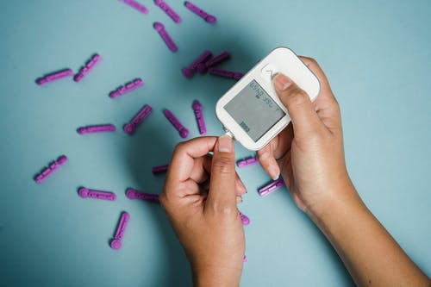
ANTES DEL DESAYUNO (EN AYUNO):
80-100
TARDE O NOCHE ANTES DE COMER:
80-150
DOS HORAS DESPUÉS DE COMER:
80-180
Notes:
La prueba de A1C es útil, pero es importante controlar el nivel de azúcar en sangre en casa. La prueba de A1C muestra un promedio, pero es posible que no detecte niveles altos de azúcar. Revisar el nivel de azúcar le ayuda a ver cómo le afectan los alimentos y los hábitos diarios.
Si no tiene diabetes, haga la prueba una vez a la semana. Si tiene diabetes, haga una prueba a diario o según le indique su médico.
Haga la prueba en diferentes momentos, ya que su nivel de azúcar puede ser normal en un momento y alto en otro.

Slide 4
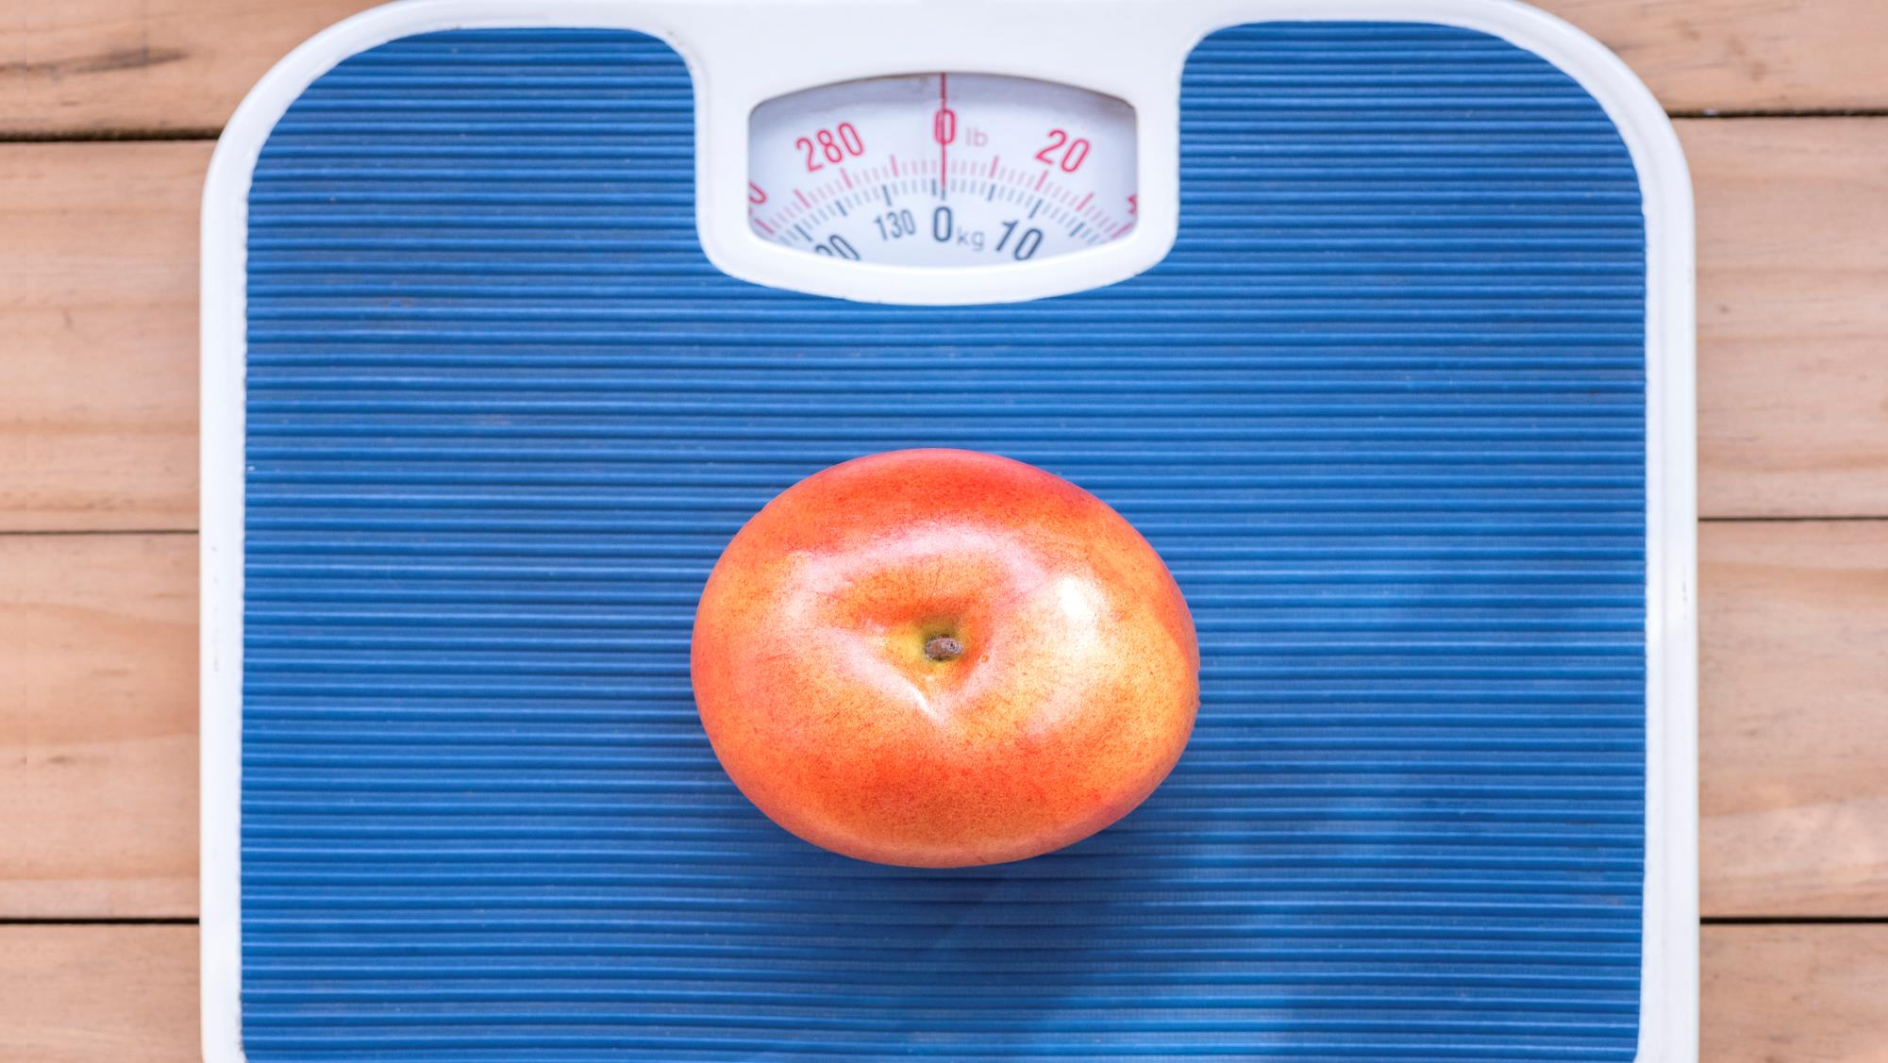
Revisión: ¿qué suele bloquear la insulina y provocar un aumento del azúcar en sangre?
Notes:
¡Grasa Corporal!
Perder grasa corporal ayuda a la insulina a eliminar el azúcar de la sangre y llevarlo a las células.
La pérdida de peso suele ser el primer paso para prevenir y controlar la diabetes si se está en riesgo de padecerla.
Perder peso no es fácil, pero no se rinda. Los cambios saludables no tienen por qué ser grandes, pero deben ser duraderos.

Slide 5

Realizar cambios
Establecer objetivos
Notes:
Esperamos que esté empezando a harcer pequeños cambios en sus hábitos. Hable con su promotor para fijar un objetivo y 2-3 formas específicas de alcanzarlo.
Por ejemplo, si su objetivo es perder peso, dos o tres formas específicas de alcanzarlo podrían ser comer entre cinco y nueve piezas de fruta o verdura al día y hacer ejercicio durante 30 minutos los lunes, miércoles y viernes.
O, si su objetivo es reducir su A1c, podría hacerse la prueba de su nivel de azúcar en sangre todos los días y llevar los resultados a su médico. Esto le ayudará a ajustar su medicamento.

Slide 6

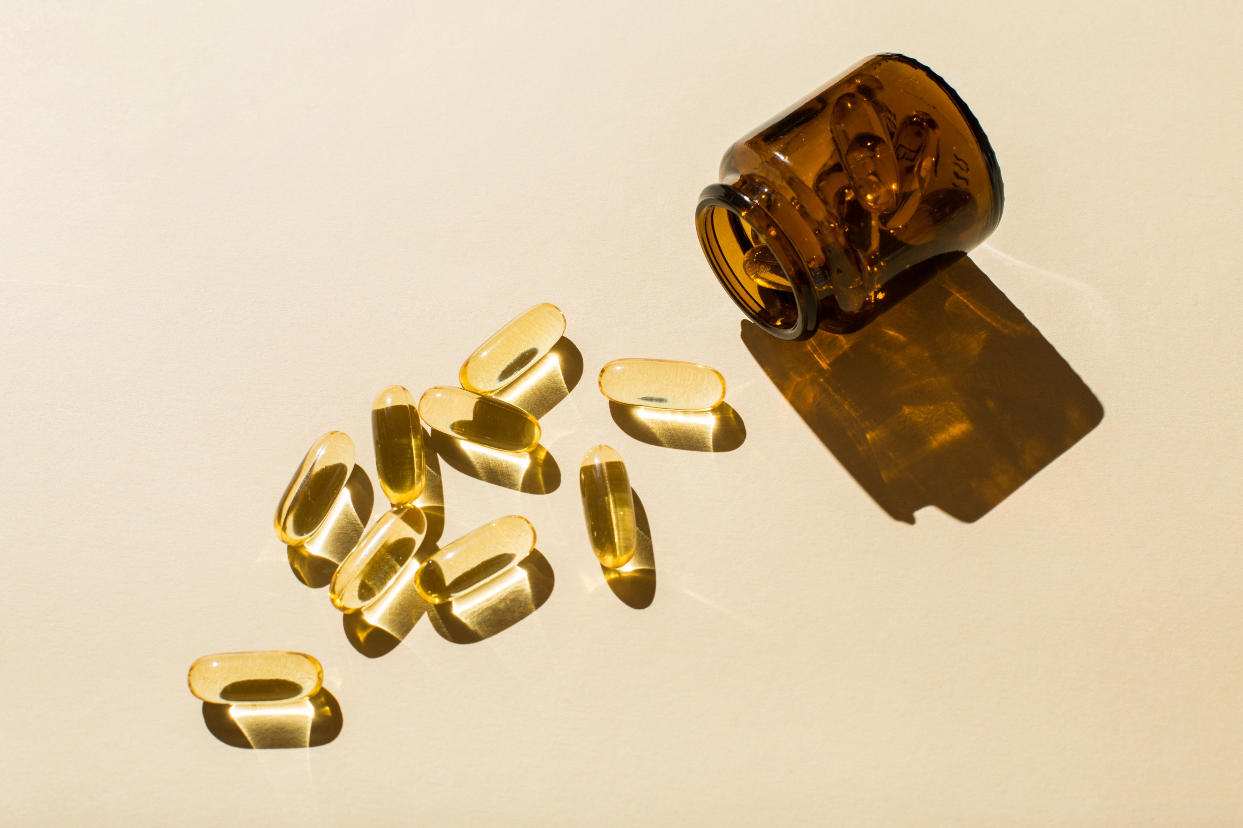
Es importante que tome sus medicamentos
Su promotor le ayudará a conectarse con sus medicamentos.
Notes:
¿Está tomando sus medicamentos tal y como le indicó su médico?
Es posible que las personas no lo hagan porque
- no tienen seguro médico, necesitan una cita para renovar la receta, no pueden permitírselos,
tienen miedo de los efectos secundarios u olvidan
o no entienden cómo tomarlos o no les gustan.
Si necesita ayuda con sus medicamentos, comuníquese con su promotor. Ellos pueden ayudarlo a CONECTARSE con la atención médica.

Slide 7

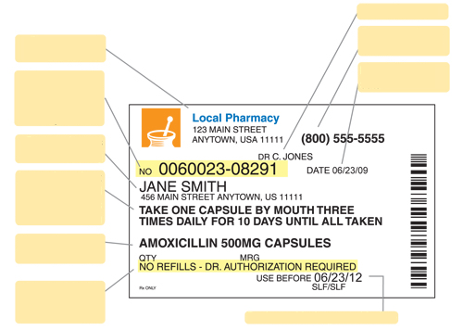
Nombre del médico
Nombre del médico
Teléfono de la farmacia
Dirección de su farmacia
Teléfono de la farmacia
Dirección de su farmacia
Día en que surte el medicamento
Número de receta-farmacia: utiliza este número para identificar su medicamento
Día en que se dispensó el medicamento
Número de receta: la farmacia utiliza este número para identificar su medicamento
Propietario de este medicamento
Dueño de este medicamento
Instrucciones sobre la cantidad de medicamento y cuántas veces al día tomarlo
Instrucciones sobre la cantidad de medicamento y cuántas veces al día tomarlo
Nombre y concentración del medicamento
Nombre y potencia del medicamento
Número de veces que puede reponer este medicamento
Número de veces que puede volver a surtir este medicamento
Fecha de caducidad del medicamento
Fecha de caducidad del medicamento
Notes:
Las etiquetas de los medicamentos pueden resultar confusas, así que vamos a analizarlas detenidamente. En la etiqueta verá:
El nombre de su médico
El nombre, la dirección y el número de teléfono de su farmacia
El número de receta (para resurtir)
La fecha en que se dispensó el medicamento
Su nombre
La cantidad de medicamento que debe tomar y la frecuencia
La concentración del medicamento
Número de resurtidos restantes
Fecha de caducidad
Consejos: Esté siempre atento a cuándo se le está acabando el medicamento y renueve la receta con anticipación. Asegúrese de que entiende cuánto debe tomar y con qué frecuencia. Si tiene alguna pregunta, llame a su promotor.

Slide 8
¡Es DEMASIADO! Pastillas: $4 al mes o $10 dólares por cada 3 meses
Walmart
CVS
Kroger
GOODRX.com
Notes:
Si le resulta difícil pagar sus medicamentos, le informamos que muchos medicamentos para la diabetes cuestan solo 4 dólares al mes en algunas farmacias.
Para otros medicamentos, puede utilizar GoodRx. Si no sabe cómo hacerlo, pida ayuda a su promotor.
Algunos medicamentos de alto costo pueden ser gratuitos a través de programas de asistencia. Asegúrese de renovarlos a tiempo para que no se le acaben.
Hable siempre con su médico al menos con 2 a 4 semanas de anticipación para resurtir sus recetas, ya que puede tardar varias semanas en recibir sus medicamentos.

Slide 9


¡Necesito una cita!
Notes:
Hablemos sobre cómo superar los problemas relacionados con la toma de medicamentos.
El primer paso para cuidar de ti mismo y de tus medicamentos es tener un seguro o una clínica a la que puedas acudir.
Las personas con diabetes u otras enfermedades crónicas suelen necesitar acudir al médico cada 1-3 meses hasta que su enfermedad esté controlada.
Si no es así, acuda a su médico al menos una vez al año para hacerse un chequeo.
¿Cuándo fue su última visita? ¿Qué le impide ir? Pida ayuda a su promotor para encontrar una clínica o concertar una cita.

Slide 10

¡Pero me siento bien!
Notes:
Algunas personas no toman medicamentos porque dicen: “¡Aunque no tome la medicina, me siento muy bien!”.
Algunas personas se sienten mejor, pierden peso o ven mejorar su A1C y piensan que ya no necesitan el medicamento.
¡Tenga cuidado! No deje de tomar sus medicamentos sin consultar con su médico, ya que podrías perder todo el esfuerzo que ha realizado.

Slide 11
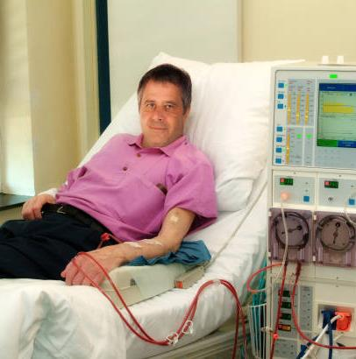


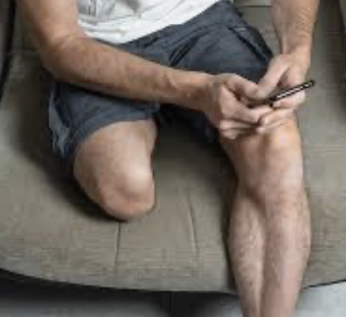
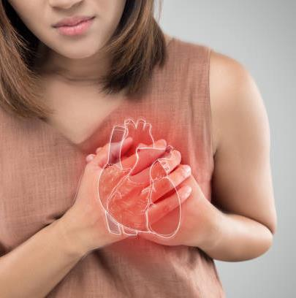
¡LA TRISTE HISTORIA DE UNA RANA!
Notes:
Y no se olvide de la ranita que se sentía genial hasta que se cocinó lentamente porque nunca sintió el peligro. El daño es gradual y no lo sentimos hasta que es demasiado tarde.
Cada vez que su nivel de azúcar es alto, sus arterias se dañan. Afectando a todas las partes de tu cuerpo, desde la cabeza hasta los pies.

Slide 12

Notes:
Nuestro objetivo es tener una vida más larga, pero con buena calidad. No podemos volver atrás y cambiar nuestro pasado, pero PODEMOS hacer que nuestro futuro sea más saludable para poder disfrutar y cuidar de nuestras familias.

Slide 13

¿Y LOS EFECTOS SECUNDARIOS?
Notes:
Algunas personas se preocupan por los efectos secundarios. Hable con su médico: la mayoría de los efectos secundarios pueden tratarse o eliminiarse.
Recuerde que su médico le recetó el medicamento porque lo necesita. Los efectos secundarios son poco frecuentes, pero no tomarlo es más arriesgado.
Los beneficios de tomar su medicamento son mucho mayores que los riesgos.

Slide 14

¡Se me olvida!
Notes:
Es común olvidarse de tomar el medicamento.
Tomar medicamentos es un hábito nuevo y requiere práctica.
Intente guardar sus medicamentos en lugares donde realiza actividades cotidianas, como cepillarse los dientes, preparar el desayuno o cargar el teléfono.
Utilice alarmas o notas hasta que se convierta en un hábito. Siga intentándolo hasta que encuentre lo que le funciona.

Slide 15

¡Cuéntenos!
Notes:
Comunique sus inquietudes a su promotor y a su médico.
Su médico solo podrá ayudarle si conoce su situación.

Slide 16

Historia de una paciente
María tiene 53 años. Su A1c es de 8.4.
Solía tomar medicamentos, pero perdió su clínica y no tiene seguro. Se siente bien y cree que está bien.
Preguntas:
María tiene diabetes.
¿Está controlada?
¿Qué le sugiere que haga?
Notes:
¿Puede utilizar lo que ha aprendido en la historia de un paciente?
María tiene 53 años. Su A1c es de 8.4.
Solía tomar medicamentos, pero perdió su clínica y no tiene seguro. Se siente bien y cree que está bien.
Preguntas:
María tiene diabetes.
¿Está controlada?
¿Qué le sugiere que haga?

Slide 17
¿Está controlada la diabetes de María?
No, su A1c es superior a 7.
¿Qué le sugiere que haga?
Necesita
seguro médico/elegibilidad
clínica/cita
medicamentos
Notes:
Recuerde, controlar la diabetes significa tener un nivel de A1C inferior a 7.
María primero necesita un seguro o ser elegible para una clínica para poder concertar una cita y obtener sus medicamentos - pregunte a su promtor si tiene esta necesidad
¿Está controlada la diabetes de María?
No, su A1c es superior a 7.
¿Qué le sugiere que haga?
Necesita
seguro médico/elegibilidad
clínica/cita
medicamentos

Slide 18

Pasemos a la acción.
Notes:
Así que, actúe, tome sus medicamentos.
¿Qué le impide tomarlos y qué puede hacer usted y su promotor al respecto?
Actúe hoy.

Slide 19
Referencias
Banday, M. Z., Sameer, A. S., & Nissar, S. (2020). Pathophysiology of diabetes: An overview. Avicenna Journal of Medicine, 10(4), 174–188.
American Diabetes Association. (n.d.). Medications and treatments. Research, education, and advocacy. Last accessed: September 15, 2022.
Centers for Disease Control and Prevention. (March 2, 2022). Type 2 diabetes. Last accessed: September 15, 2022.
American Diabetes Association Professional Practice Committee. (2025). 6. Glycemic Goals and Hypoglycemia:
American Diabetes Association Professional Practice Committee. (2025). 8. Obesity and Weight Management for the Prevention and Treatment of Type 2 Diabetes: Standards of Care in Diabetes—2025. Diabetes Care, 48(Supplement_1), S167-S180. https://doi.org/10.2337/dc25-S008
Gow, K., Rashidi, A., & Whitehead, L. (2024). Factors Influencing Medication Adherence Among Adults Living with Diabetes and Comorbidities: A Qualitative Systematic Review. Current Diabetes Reports, 24(2), 19-25. https://doi.org/10.1007/s11892-023-01532-0
Notes:
¡Gracias!

